Slide 1





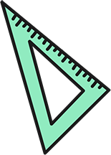
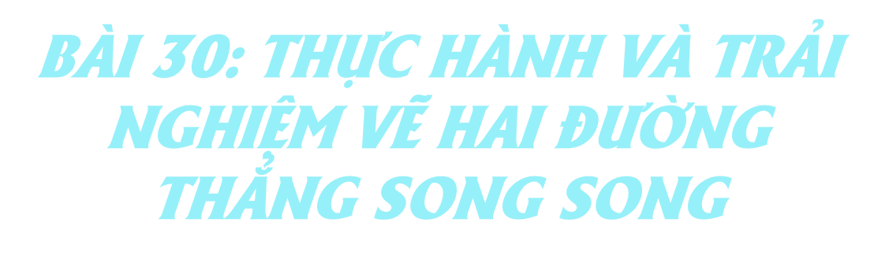


UBND QUẬN DƯƠNG KINH TRƯỜNG TIỂU HỌC ANH DŨNG

Slide 2


Slide 3


Hôm nay, Rô-bốt cùng các bạn sẽ tự làm bộ đồ chơi ghép hình từ giấy bìa.

Slide 4
1
a)
Vẽ đường thẳng CD đi qua điểm H và song song với đường thẳng AB cho trước.

Slide 5
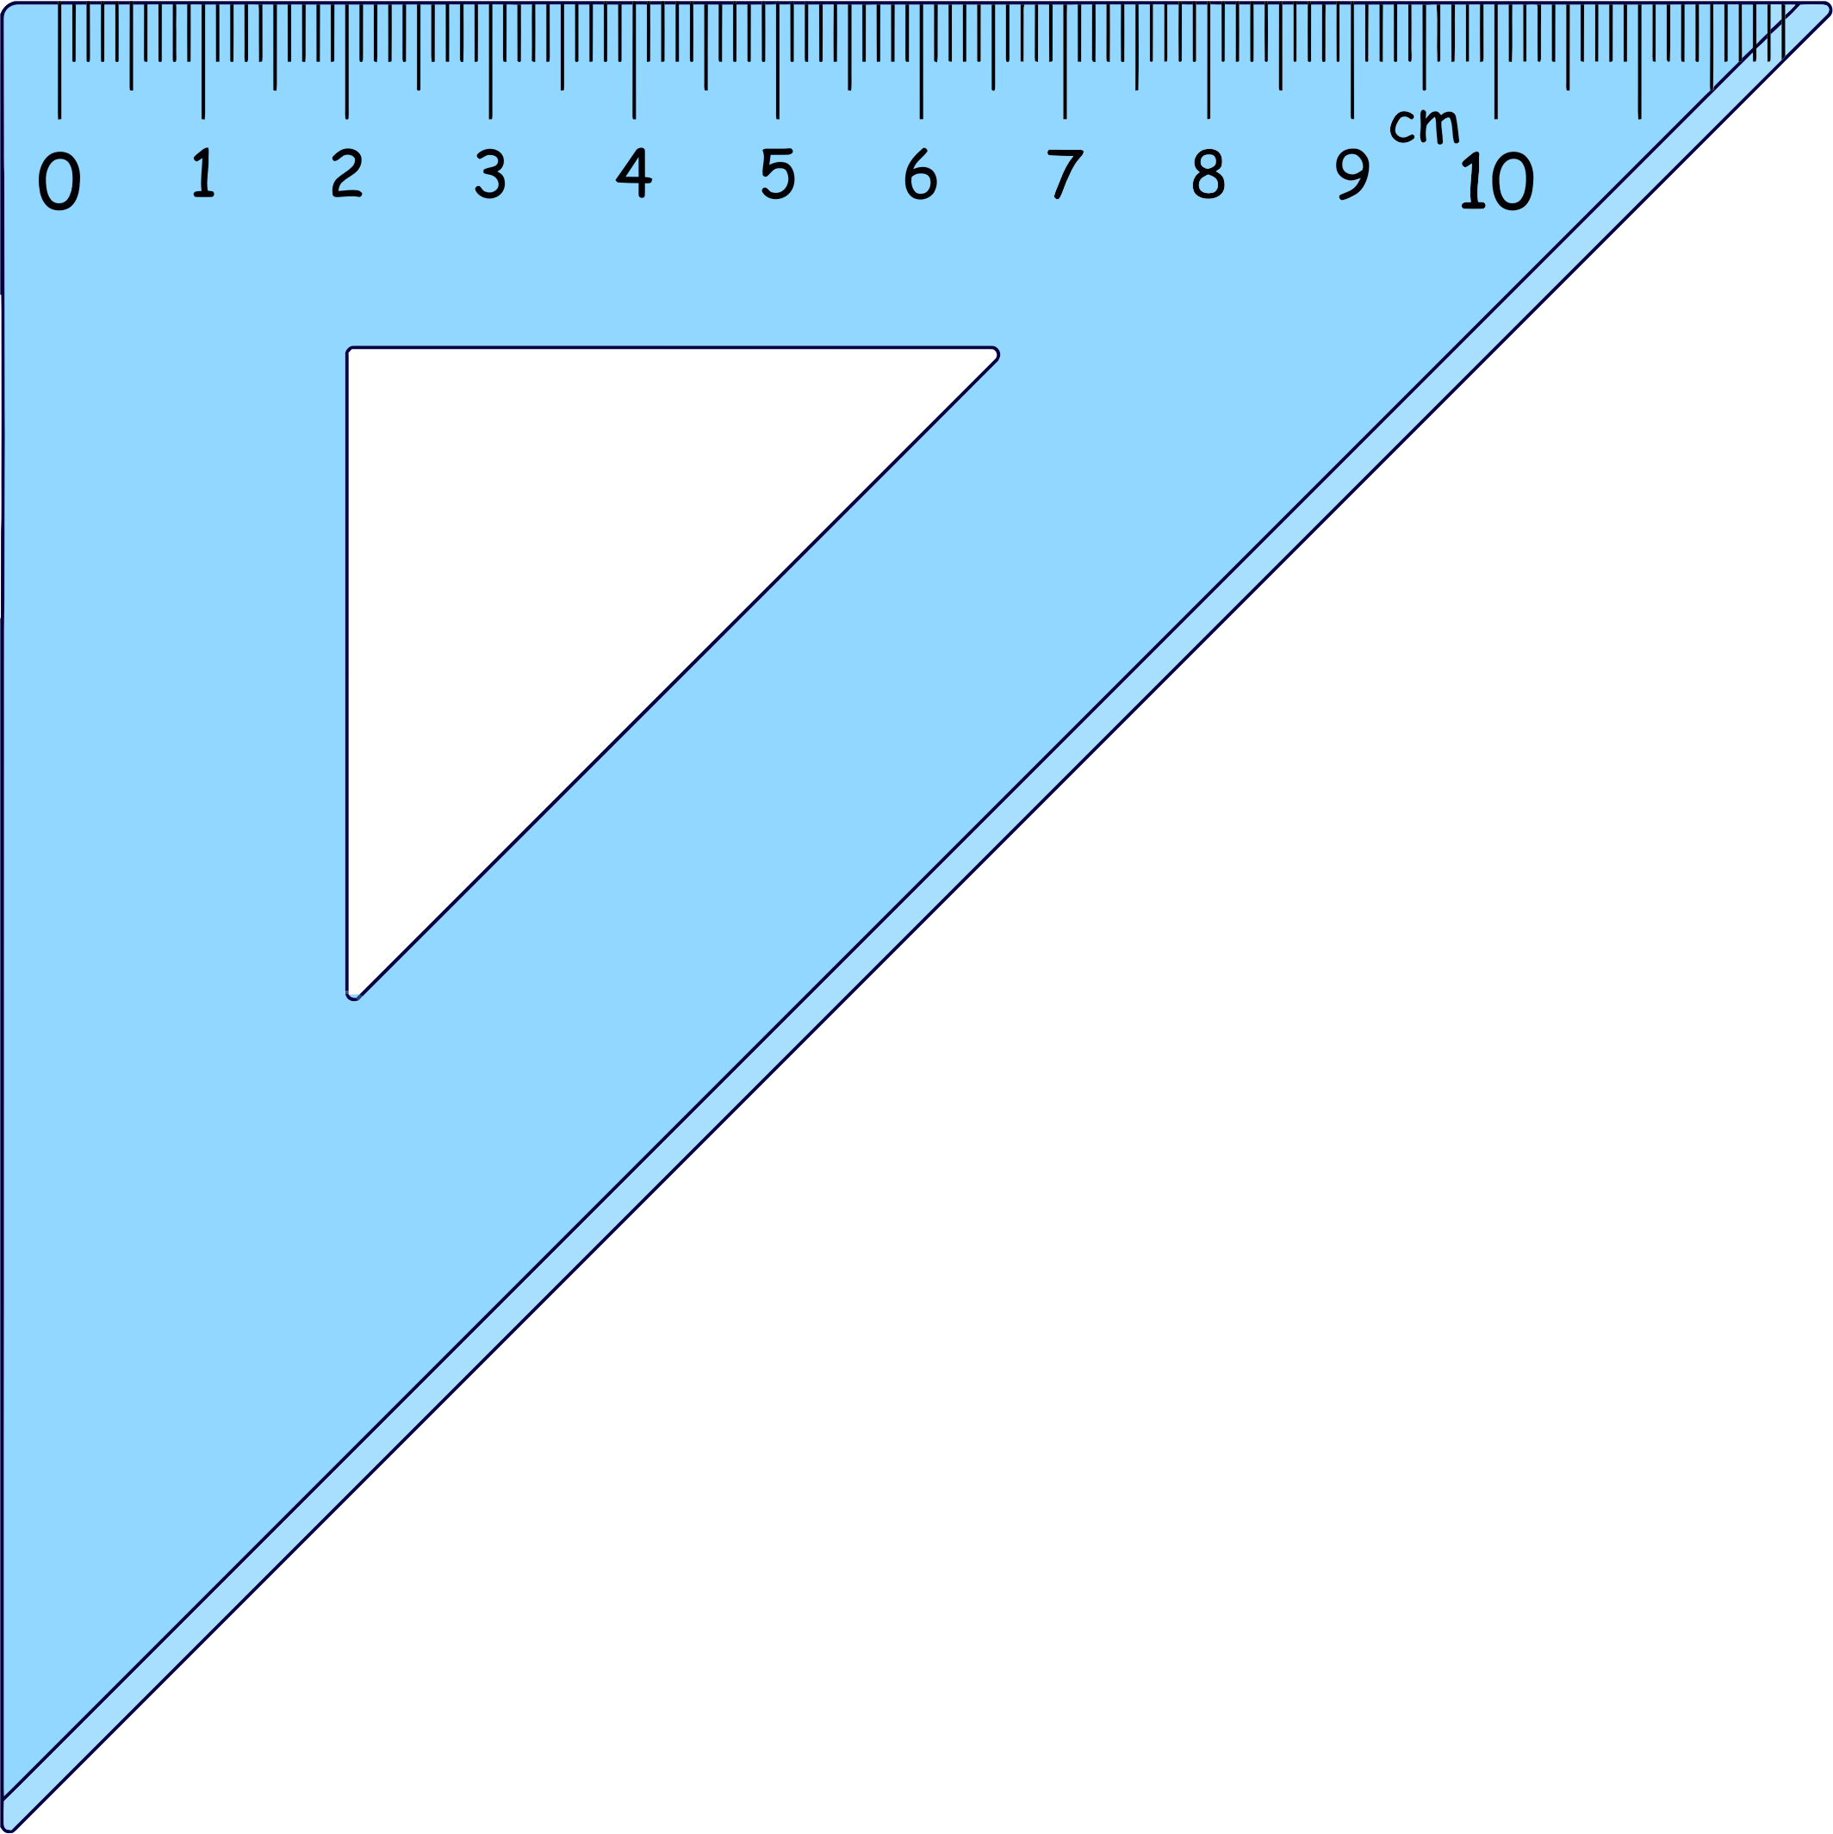
Ta có thể vẽ như sau:
Bước 1: Vẽ đường thẳng MN đi qua điểm H và vuông góc với đường thẳng AB
M
A B
H
N

Slide 6
Bước 2: Vẽ đường thẳng CD đi qua điểm H và vuông góc với đường thẳng MN ta được đường thẳng CD song song với đường thẳng AB.
M
A B
H
C
D
N

Slide 7
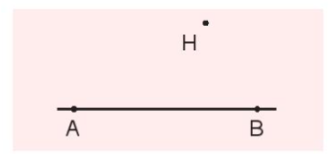
b) Hãy vẽ đường thẳng AB và điểm H ở ngoài đường thẳng AB (theo mẫu), rồi vẽ đường thẳng CD đi qua điểm H và song song với đường thẳng AB.
C
D

Slide 8
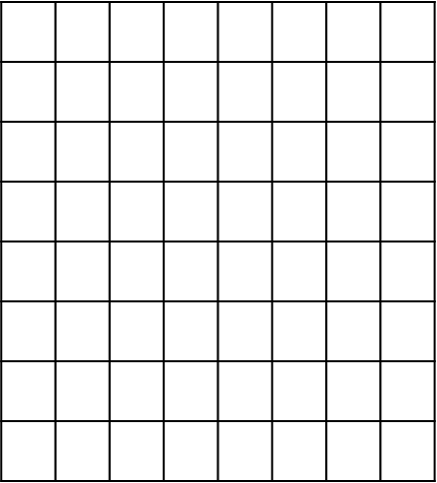
2. Sau đó, Rô-bốt cùng các bạn vẽ theo hướng dẫn để tạo ra bộ đồ chơi ghép hình.
Bước 2: Xác định điểm M, N, O, P lần lượt là trung điểm của các đoạn thẳng AB, BC, AC, AO. Vẽ các đoạn thẳng DO, ON, MN
Bước 1: Vẽ hình vuông ABCD trên giấy kẻ ô vuông. Vẽ đường chéo AC.
M
A
B
A
B
P
O
N
D
C
D
C

Slide 9

Bước 3: Vẽ đoạn thẳng PQ song song với đoạn thẳng AM, điểm Q ở trên đoạn thẳng MN.
Bước 4: Cắt hình vuông đó thành 6 phần theo các đoạn thẳng AC, DO, MN, ON, PQ và tô mỗi phần một màu (tô cả hai mặt)
M
A
B
P
Q
O
N
D
C

Slide 10
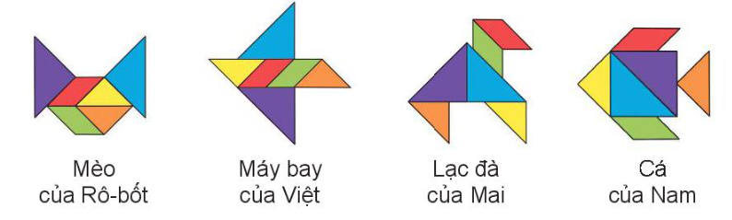
3. Và bây giờ, chúng mình hãy cùng nhau tạo ra các đồ vật, con vật bằng cách sử dụng bộ đồ chơi đó nhé.

Slide 11














